Slide 1
2016年终总结
段雪野

Slide 2
概述
工作总结
需要改进的问题

Slide 3
上半年工作
爬取zbj数据
2015全量(补全+修改)
稿件推荐
结果分析
学习
ML PGM Ranking
了解深度学习

Slide 4
数量及完成情况
统计比稿招标任务
2015年全量数据(机器147)
任务推进完成情况一般
成功获取有效任务稿件的 比例较高

Slide 6
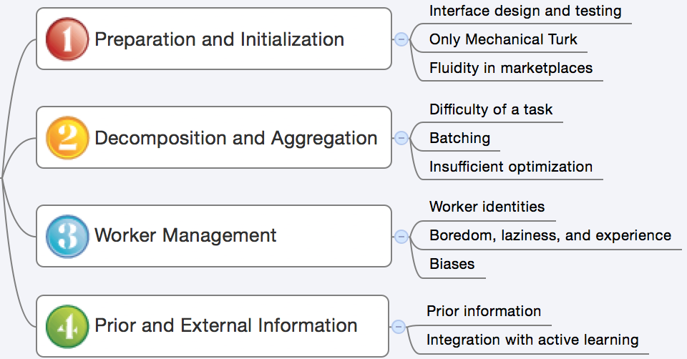
下半年工作
调研

Slide 7
下半年工作
系统任务分派调研
问题: 以系统/平台视角，对多种crowdsourcing任务进行面向 worker的推荐/针对worker的batch类任务分派。(more than uncertainty)
难点:
系统缺乏ground truth
可计算性，指的是如何定义worker的reliability以及如何更有效简单的计算reliability，例如recursive estimator

Slide 8
下半年工作
进一步想做的工作
在标注类任务中，建立requester和系统之间的联系，解决系统缺乏ground truth，而requester缺少worker信息的问题。

Slide 9
需要改进的问题
调研过程中，面铺的太广，太泛。
思考问题的时候对可行性考虑不周。
学习算法时候，多动手更容易了解细节，加深记忆。

